Slide 1
5 clés pour une vie saine
La Journée de la santé
Citer cette ressource:
Infographie & TikTok: 5 clés pour une vie saine - La Journée de la santé, par Michelle Courville, CC-BY-NC-SA.

Slide 2
Partie 1
Une vie saine

Slide 3
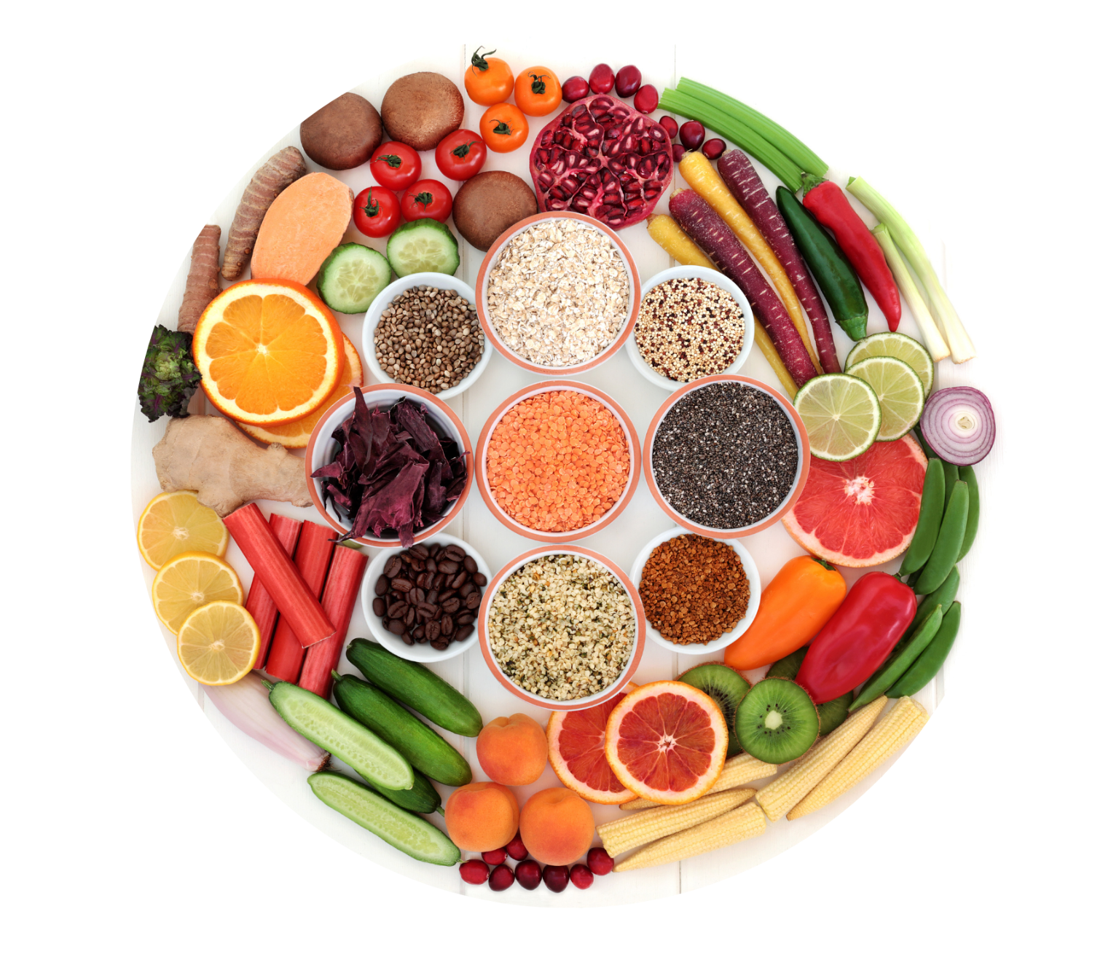



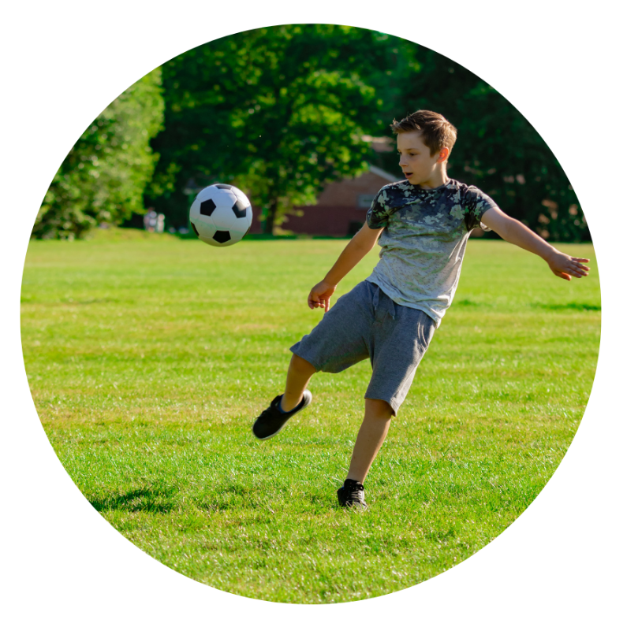
Qu’est-ce qu’une vie saine?
Images provenant de la bibliothèque Canva. Conformément à la licence Canva. https://www.canva.com/
Notes:
Discutez les éléments qui aide à vivre une vie saine.
Une alimentation équilibrée (santé physique)
Boire beaucoup d’eau (2L par jour) (santé physique)
Vie sociale / ami(e)s (santé mentale)
Calme; écrire un journal; du temps pour soi-même (santé mentale)
8-10 heures de sommeil (santé physique)
Exercices (santé physique)

Slide 6
Vocabulaire - la santé physique
Parties du corps
la tête
le bras
la jambe
le pied
la main
le dos
le ventre
l’œil / les yeux
l’oreille
le nez
la bouche
les dents
Hygiène et bien-être
se laver
se brosser les dents
prendre une douche
dormir
sommeil
manger sainement
faire du sport
être en forme
fatigué(e)
Santé et maladie
malade
la fièvre
la toux
le rhume
la grippe
le mal de tête
le mal de ventre
le médecin
l’hôpital
la pharmacie
le médicament
le pansement
Notes:
Vocabulaire et expressions

Slide 7
Vocabulaire - la santé mentale
Émotions et sentiments
heureux / heureuse
triste
stressé(e)
fatigué(e)
calme
en colère
inquiet / inquiète
détendu(e)
nerveux / nerveuse
content(e)
Verbes utiles
se sentir
parler
écouter
pleurer
rire
penser
respirer
se reposer
se détendre
s’inquiéter
Santé mentale et bien-être
le stress
l’anxiété
le repos
la relaxation
la méditation
le sommeil
les émotions
le soutien
Notes:
Vocabulaire et expressions
Personnes et aide
un(e) ami(e)
la famille
le psychologue
le thérapeute
le médecin
le groupe de soutien

Slide 8
Vocabulaire - la santé nutritive
Santé et nutrition
une alimentation équilibrée
les vitamines
les protéines
les fibres
les calories
le petit-déjeuner
le déjeuner
le dîner
un repas
un encas / une collation
Notes:
Vocabulaire et expressions
Personnes et aide
un(e) ami(e)
la famille
le psychologue
le thérapeute
le médecin
le groupe de soutien

Slide 9
D’autres expressions à ajouter ?
Notes:
Vocabulaire et expressions
En discussion, aider à composer des expressions en lien avec ce thème et ajouter les expressions des élèves à ce sujet.

Slide 10
Partie 2
Une vidéo

Slide 11
Vidéo genre TikTok
Qu’est-ce une vidéo TikTok selon vous?
Notes:
Vocabulaire et expressions
En discussion, ajouter les réponses des élèves

Slide 12
Vidéo genre TikTok
🎯 Contenu clair et ciblé
Sujet simple et facile à comprendre dès les premières secondes
Message ou idée principale bien définie
Adapté à ton public cible (âge, intérêts, langue)
⏱️ Durée courte et efficace
Idéalement entre 1 à 2 minutes
Accroche forte dans les 3 premières secondes
Rythme dynamique, sans temps mort
🎨 Qualité visuelle et sonore
Bonne lumière et cadrage
Son clair (voix, musique, effets)
Notes:
Vocabulaire et expressions
Voici ce que c’est une vidéo genre TikTok:
🎯 Contenu clair et ciblé
Sujet simple et facile à comprendre dès les premières secondes
Message ou idée principale bien définie
Adapté à ton public cible (âge, intérêts, langue)
⏱️ Durée courte et efficace
Idéalement entre 15 et 30 secondes
Accroche forte dans les 3 premières secondes
Rythme dynamique, sans temps mort
🎨 Qualité visuelle et sonore
Bonne lumière et cadrage
Son clair (voix, musique, effets)
Utilisation de filtres ou effets visuels si pertinent
🎵 Musique et sons tendance
Utilisation de sons populaires ou musiques virales
Synchronisation du contenu avec le rythme de la musique
✨ Éléments créatifs
Transitions fluides
Texte à l’écran pour renforcer le message
Humour, surprise ou émotion pour capter l’attention
📢 Appel à l’action (CTA)
Encourager à liker, commenter, partager ou s’abonner
Poser une question ou lancer un défi
📈 Optimisation pour l’algorithme
Utilisation de hashtags pertinents (#foryou, #tendance, etc.)
Poster à des heures stratégiques (selon ton audience)
Interagir avec les commentaires pour booster l’engagement

Slide 13
Vidéo genre TikTok
🎵 Musique et sons tendance (Optionnel)
Utilisation de sons populaires ou de musiques virales
Synchronisation du contenu avec le rythme de la musique
✨ Éléments créatifs
Transitions fluides
Texte à l’écran pour renforcer le message
Humour, surprise ou émotion pour capter l’attention
Notes:
Vocabulaire et expressions
Voici ce que c’est une vidéo genre TikTok:
🎯 Contenu clair et ciblé
Sujet simple et facile à comprendre dès les premières secondes
Message ou idée principale bien définie
Adapté à ton public cible (âge, intérêts, langue)
⏱️ Durée courte et efficace
Idéalement entre 15 et 30 secondes
Accroche forte dans les 3 premières secondes
Rythme dynamique, sans temps mort
🎨 Qualité visuelle et sonore
Bonne lumière et cadrage
Son clair (voix, musique, effets)
Utilisation de filtres ou effets visuels si pertinent
🎵 Musique et sons tendance (Optionel)
Utilisation de sons populaires ou musiques virales
Synchronisation du contenu avec le rythme de la musique
✨ Éléments créatifs
Transitions fluides
Texte à l’écran pour renforcer le message
Humour, surprise ou émotion pour capter l’attention

Slide 14
Partie 3
Une infographie

Slide 15
Une infographie
Objectifs d’une infographie
Simplifier l’information
Attirer l’attention
Faciliter la mémorisation
Structurer le contenu
Partager facilement
Renforcer un message
Notes:
Les buts de créer une infographie:
Simplifier l’information : présenter des données complexes ou du contenu dense de manière visuelle et facile à comprendre.
Attirer l’attention : capter rapidement l’intérêt du public grâce à des éléments graphiques attrayants.
Faciliter la mémorisation : les visuels aident à mieux retenir l’information qu’un texte seul.
Structurer le contenu : organiser les idées de façon logique et claire (titres, icônes, couleurs, etc.).
Partager facilement : idéale pour les réseaux sociaux, les présentations, les blogs ou les documents pédagogiques.
Renforcer un message : appuyer un argument ou une campagne avec des chiffres, des faits ou des comparaisons visuelles.
Source: https://www.canada.ca/content/dam/phac-aspc/documents/services/publications/healthy-living/canadian-children-getting-enough-sleep-infographic/sleep-infographic-fra.pdf

Slide 16

Une infographie
Quels éléments voyez-vous?
Attribution: Infographie « Les enfants canadiens dorment-ils suffisamment ? », Agence de la santé publique du Canada. © Sa Majesté la Reine du chef du Canada, représentée par le ministre de la Santé, 2018. Disponible sur Canada.ca (licence gouvernementale canadienne).
SSou
Notes:
Quels éléments voyez-vous dans cette infographie?
Ajouter les réponses des étudiants à l’écran.
Voici des suggestions:
1. Titre principal
Court, accrocheur et informatif
Exemples : « La santé en 3 dimensions », « Bien manger, bien bouger, bien penser »
2. Sous-titres ou sections
Organiser l’infographie en parties claires (ex. : Santé physique, Santé mentale, Nutrition)
Utiliser des couleurs ou des icônes pour distinguer les sections
3. Contenu textuel
Phrases courtes ou mots-clés
Listes à puces pour la lisibilité
Vocabulaire adapté au public (ex. : niveau A1-A2 pour les apprenants de français)
4. Données ou faits
Statistiques simples (ex. : « Dormir 7–9 heures par nuit »)
Comparaisons visuelles (ex. : aliments sains vs. malsains)
5. Éléments visuels
Icônes, illustrations ou pictogrammes
Graphiques simples (barres, cercles, pictos)
Couleurs harmonieuses et contrastées
6. Typographie
Police lisible
Taille de texte hiérarchisée (titre > sous-titres > contenu)
7. Appel à l’action (facultatif)
Exemple : « Prends soin de toi chaque jour ! »
Peut être une question ou un conseil
8. Source ou auteur (facultatif)
Mentionner la source des données ou le créateur de l’infographie
Source: https://www.canada.ca/content/dam/phac-aspc/documents/services/publications/healthy-living/canadian-children-getting-enough-sleep-infographic/sleep-infographic-fra.pdf

Slide 17
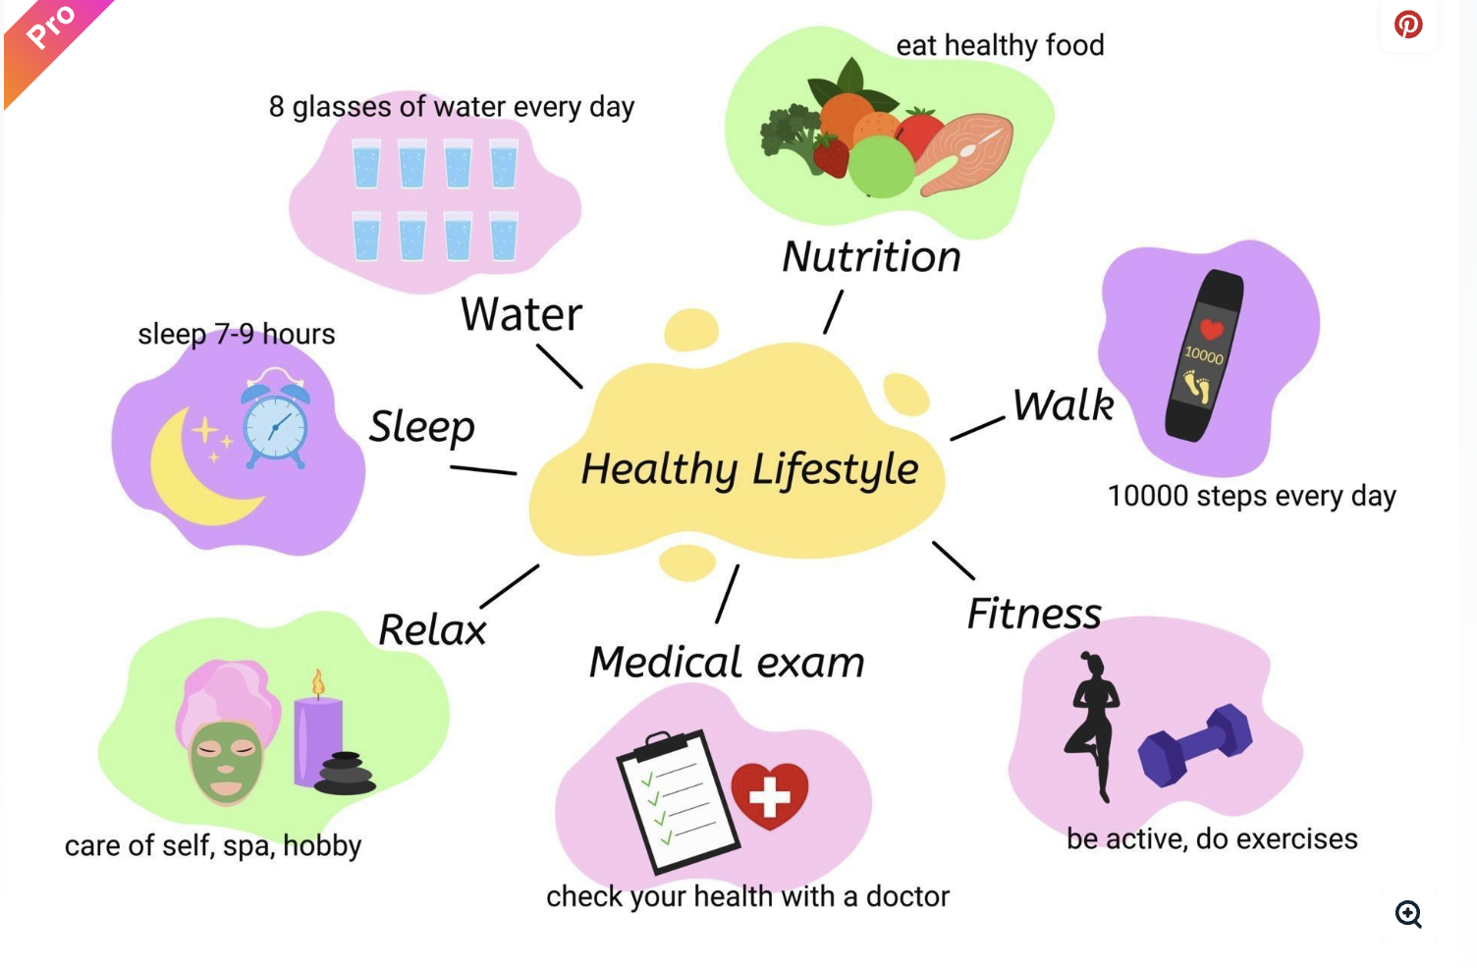
Une infographie
Quels éléments voyez-vous?
Attribution: Infographie de mode de vie sain. forme physique, alimentation saine et vie active, par Anna Shalygina sur Vecteezy.com, Utilisation gratuite avec attribution (licence standard Vecteezy).
Notes:
Quels éléments voyez-vous dans cette infographie?
Ajouter les réponses des étudiants à l’écran.
Source: https://fr.vecteezy.com/art-vectoriel/3126261-infographie-mode-de-vie-saine-fitness-alimentation-saine-et-vie-active

Slide 18
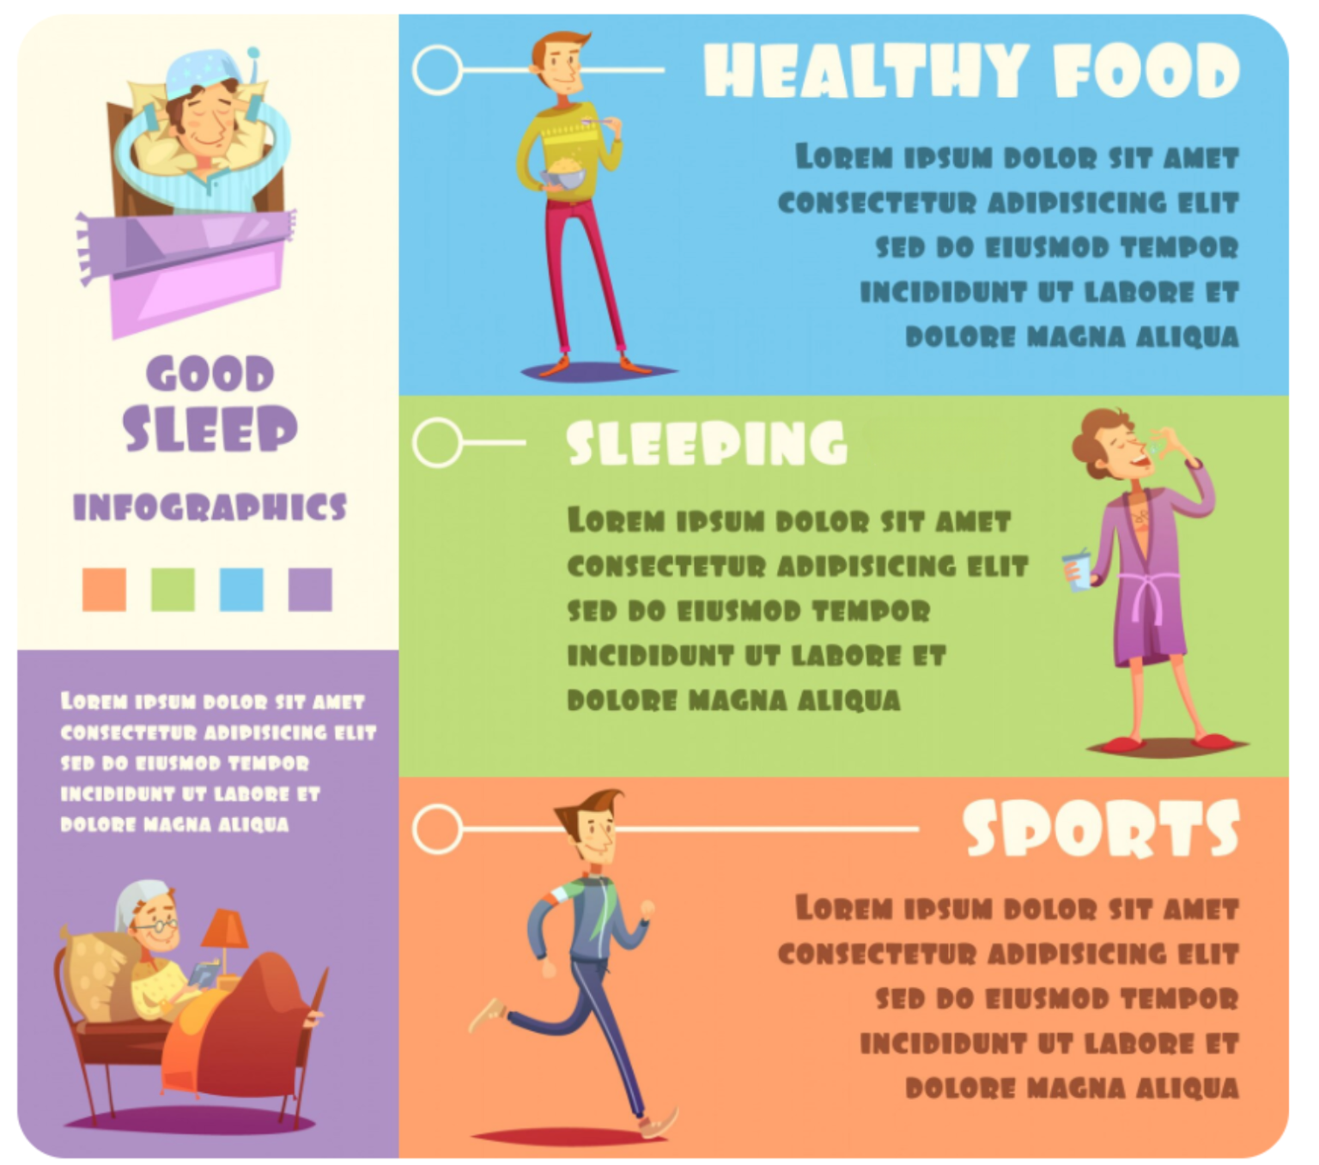
Une infographie
Quels éléments voyez-vous?
Attribution: Infographie « vie saine », image par Freepik via Freepik.com (utilisation gratuite avec attribution).
Notes:
Quels éléments voyez-vous dans cette infographie?
Ajouter les réponses des étudiants à l’écran.
Source: https://fr.freepik.com/vecteurs-libre/infographie-coloree-vie-saine_3834870.htm

